Slide 1
Мониторинг оценки качества муниципальных услуг, предоставленных муниципальными организациями культуры Находкинского городского округа за 2021 год (при выявлении и обобщении граждан о качестве условий оказания услуг организациями культуры, использована методика, утвержденная приказом Минтруда и социальной защиты РФ №375н от 30.10.2018г)

Slide 2
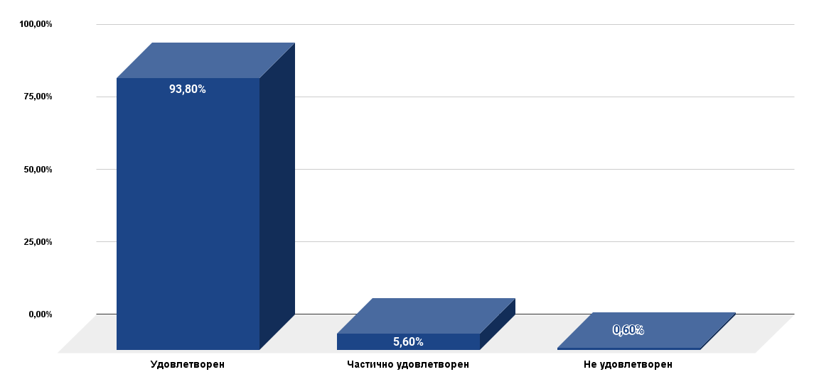
Оцените, насколько вы удовлетворены содержанием необходимой информации на официальном сайте учреждения (контактные сведения - телефоны, электронная почта)

Slide 3
Оцените, насколько вы удовлетворены открытостью, полнотой и доступностью информации о деятельности организации, размещенной на информационных стендах в помещении организации?

Slide 4
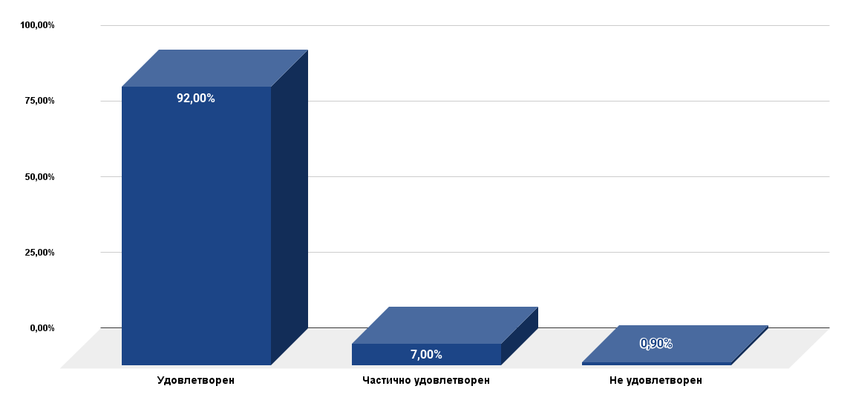
Удовлетворены ли вы комфортностью условий предоставления услуг в организации (наличие комфортной зоны ожидания; наличие и понятность навигации в помещениях организации; наличие и доступность санитарно-гигиенических помещений в организации; удовлетворительное санитарное состояние помещений организации)?

Slide 5
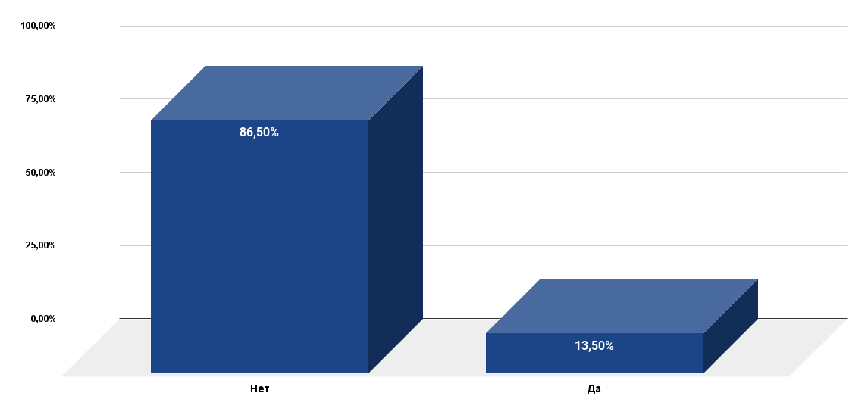
Имеете ли вы (или лицо, представителем которого вы являетесь) установленную группу инвалидности?

Slide 6
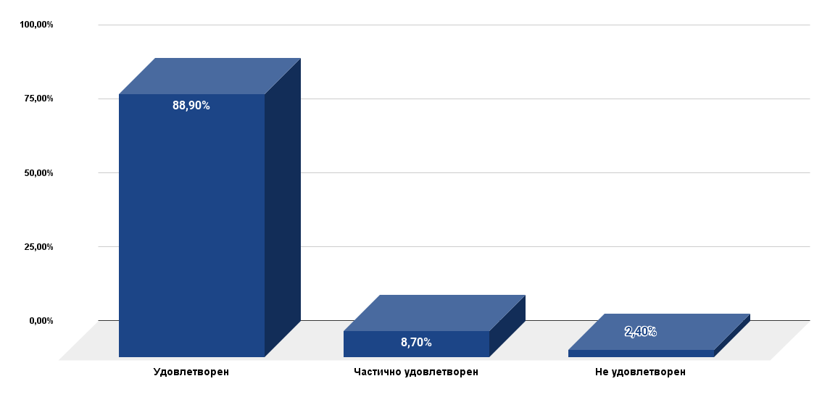
Удовлетворены ли вы доступностью предоставления услуг для инвалидов в организации?

Slide 7
Оцените, насколько вы согласны или не согласны со следующими суждениями об учреждениях культуры и дополнительного образования: "Работники данного учреждения являются доброжелательными и вежливыми"

Slide 8
Удовлетворены ли вы качеством услуг, предоставляемых организацией культуры?

Slide 9
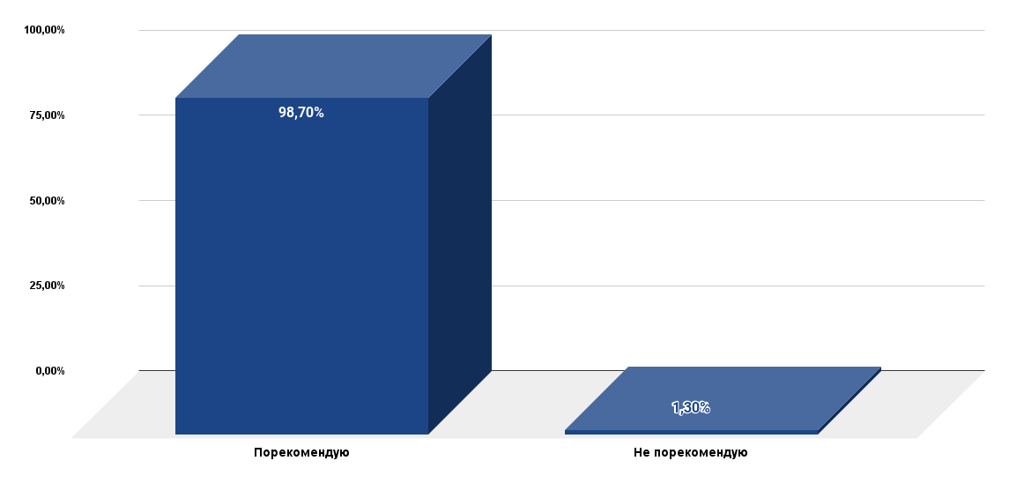
Если к вам обратятся за советом, то готовы ли вы порекомендовать данную организацию вашим родственникам, друзьям, знакомым или нет?

